Slide 1

BASH. Циклы

Slide 2

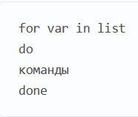
Циклы for
Оболочка bash поддерживает циклы for почти так же как и в Python. Циклы for позволяют организовывать перебор последовательностей значений. Вот какова базовая структура таких циклов:
В каждой итерации цикла в переменную var будет записываться следующее значение из списка list. В первом проходе цикла, таким образом, будет задействовано первое значение из списка. Во втором — второе, и так далее — до тех пор, пока цикл не дойдёт до последнего элемента.

Slide 3
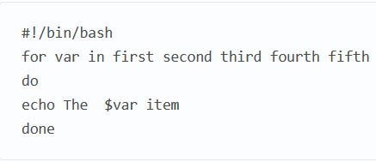
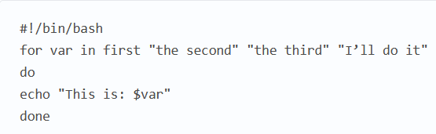
Пожалуй, самый простой пример цикла for в bash-скриптах — это перебор списка простых значений:
Обратите внимание на то, что переменная $var сохраняет значение при выходе из цикла, её содержимое можно менять, в целом, работать с ней можно как с любой другой переменной.
В списке, использованном при инициализации цикла for могут содержаться не только простые строки, состоящие из одного слова, но и целые фразы, в которые входят несколько слов и знаков препинания. Например, всё это может выглядеть так:

Slide 4
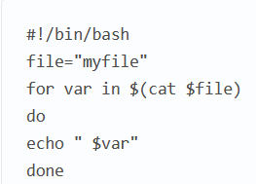
Инициализация цикла списком, полученным из результатов работы команды
Ещё один способ инициализации цикла for заключается в передаче ему списка, который является результатом работы некоей команды. Тут используется подстановка команд для их исполнения и получения результатов их работы.
В этом примере задействована команда cat которая читает содержимое файла. Полученный список значений передаётся в цикл и выводится на экран. Обратите внимание на то, что в файле, к которому мы обращаемся, содержится список слов, разделённых знаками перевода строки, пробелы при этом не используются.

Slide 5

Надо учесть, что подобный подход, если ожидается построчная обработка данных, не сработает для файла более сложной структуры, в строках которого может содержаться по несколько слов, разделённых пробелами. Цикл будет обрабатывать отдельные слова, а не строки. Причина вышеописанной особенности заключается в специальной переменной окружения, которая называется IFS (Internal Field Separator) и позволяет указывать разделители полей. По умолчанию оболочка bash считает разделителями полей следующие символы: - Пробел
- Знак табуляции
- Знак перевода строки Если bash встречает в данных любой из этих символов, он считает, что перед ним — следующее самостоятельное значение списка.
Для того, чтобы решить проблему, можно временно изменить переменную среды:

Slide 6
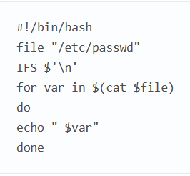
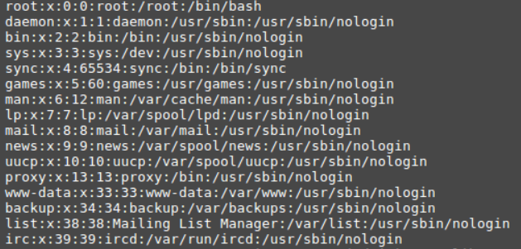
Разделителями могут быть и другие символы. Например в этом файле слова разделены двоеточиями, если мы хотим прочитать отдельно слово то должны изменить IFS=:

Slide 7
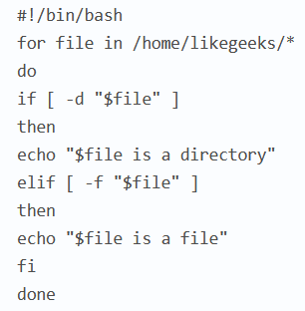
Обход файлов, содержащихся в директории
Один из самых распространённых вариантов использования циклов for в bash-скриптах заключается в обходе файлов, находящихся в некоей директории, и в обработке этих файлов. Например, вот как можно вывести список файлов и папок:
Обратите внимание на то, как мы инициализируем цикл, а именно — на подстановочный знак «*» в конце адреса папки. Этот символ можно воспринимать как шаблон, означающий: «все файлы с любыми именами». он позволяет организовать автоматическую подстановку имён файлов, которые соответствуют шаблону.

Slide 8
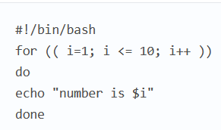
В bash-скриптах можно использовать циклы for описание которых выглядит очень похожим на циклы в стиле C, правда, без некоторых отличий тут не обошлось. Схема цикла при подобном подходе выглядит так:

Slide 9
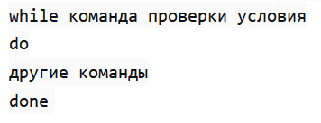
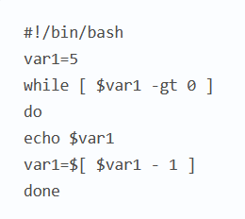
Цикл while
В таком цикле можно задать команду проверки некоего условия и выполнять тело цикла до тех пор, пока проверяемое условие возвращает ноль, или сигнал успешного завершения некоей операции. Когда условие цикла вернёт ненулевое значение, что означает ошибку, цикл остановится.

Slide 10
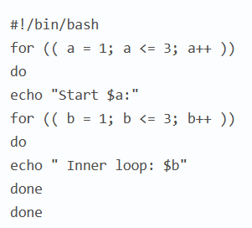
Вложенные циклы

Slide 11
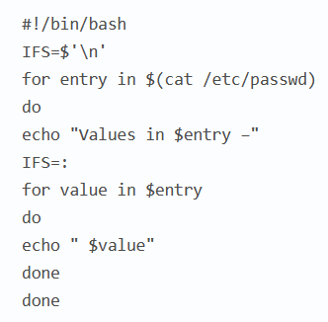
Обработка содержимого файла
Чаще всего вложенные циклы используют для обработки файлов. Так, внешний цикл занимается перебором строк файла, а внутренний уже работает с каждой строкой. Вот, например, как выглядит обработка файла
В этом скрипте два цикла. Первый проходится по строкам, используя в качестве разделителя знак перевода строки. Внутренний занят разбором строк, поля которых разделены двоеточиями.

Slide 12
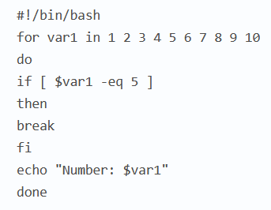
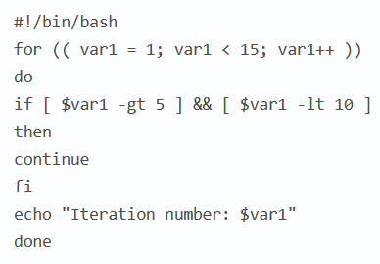
Управление циклами
Возможно, после входа в цикл, нужно будет остановить его при достижении переменной цикла определённого значения, которое не соответствует изначально заданному условию окончания цикла. Также как и в Python для управления циклами есть команды break и continue

Slide 13
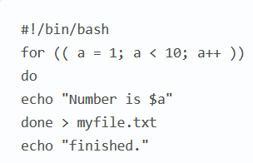
Обработка вывода, выполняемого в цикле
Данные, выводимые в цикле, можно обработать, либо перенаправив вывод, либо передав их в конвейер. Делается это с помощью добавления команд обработки вывода после инструкции done

